Slide 1
SEZNAMY (list)
specifické objekty sdružující různé jiné objekty různých typů;
jednotlivé položky seznamu mohou mít vlastní název (není povinný) - v rámci jednotlivých položek jsou uloženy dané hodnoty: v každé položce pouze jeden typ
  Doctor <- list(name = c("William Hartnell","Patrick Troughton","Jon Pertwee","Tom Baker","Peter Davison","Colin Baker","Sylvester McCoy","Paul McGann", "John Hurt","Christopher Eccleston"), year=c("55","45","50","40","29","40","44","36","73","41"), episodes=c("134","119","128","172","69","31","42","1","2","13")); Doctor

Slide 2
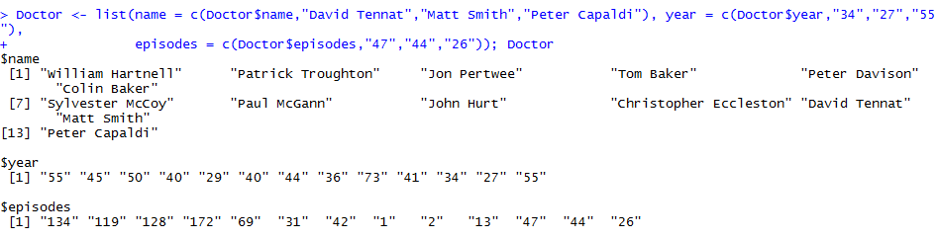
Přidání položek do seznamu
  Doctor <- list(name = c(Doctor$name,"David Tennat","Matt Smith","Peter Capaldi"), year = c(Doctor$year,"34","27","55"), episodes = c(Doctor$episodes,"47","44","26")); Doctor

Slide 3
DATOVÁ TABULKA (data.frame)
seznam uložený jako dvojdimenzionální struktura – dvojrozměrná tabulka dat, kde jednotlivé sloupce (pole) mohou obsahovat různé typy dat
    vek <- c(27,35,30,47,42);vek
    sex <- c("female","male","male","female","female"); sex
    strana <-c("sin","sin","dx","dx","dx"); strana
    ID <- c("SC_001", "SC_007", "SC_013", "SC_014", "SC_020"); ID
    VZOREK <- data.frame(vek, strana, sex, row.names = ID); VZOREK
    vzorek <- data.frame(vek, strana, sex, ID); vzorek

Slide 4
Výběr v data.frame
  VZOREK$vek
  VZOREK$strana
  VZOREK$sex
  VZOREK[,2:3]
  VZOREK[2:5,]
  VZOREK[sex=="male",]
  VZOREK[sex=="male" & strana=="sin",]
  VZOREK[c("SC_001","SC_013"),]
  Vyzkoušejte si jednotlivé výběry a navrhněte vlastní.

Slide 5
Základní funkce data.frame
order() – seřazení tabulky
    VZOREK[order(VZOREK$vek),]
    VZOREK[order(VZOREK$sex, VZOREK$vek),]
merge() – slučování tabulek
    vyzkum <- c("A22","A22","A02","A02","A02")
    ID <- c("SC_001", "SC_007", "SC_013", "SC_014", "SC_020")
    rok_vyzkumu <- data.frame(ID, vyzkum); rok_vyzkumu
    merge(vzorek, rok_vyzkumu, by = "ID")
Otázka: co se stane, když je ve spojovaných tabulkách více sloupců se shodným názvem?
Notes:
„By default the data frames are merged on the columns with names they both have…“ tedy by = "ID" je v tomto případě pouze pro demonstraci zápisu.

Slide 6
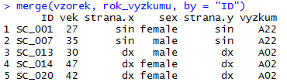
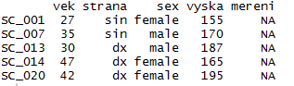
    rok_vyzkumu <- data.frame(ID, strana, vyzkum); rok_vyzkumu
    merge(vzorek, rok_vyzkumu, by = "ID")
subset() – podvýběr datové tabulky; specifikuje řádky, které splňují danou podmínku
    subset(VZOREK,VZOREK$vek>=35)[,c("strana","sex")]
Přidání nové proměnné do data.frame
    VZOREK$vyska <- c(155,170,187,165,195)
    VZOREK$mereni <- NA

Slide 7
Chybějící a neexistující hodnoty
Je rozdíl mezi: NA, 0, "", NULL a NaN
NA – chybějící hodnota (ne všechny funkce dokáží s NA hodnotami pracovat – viz odstranění NA hodnot)
NaN – ‘Not a Number’; nečíselná hodnota
  Inf a –Inf : kladné či záporné nekonečno, ale NaN číslo není př.:
    0/0
    1/0 + 1/0
NULL – neexistující hodnota, hodnota tam není – neplést s NA kdy hodnota chybí! NULL reprezentuje nulový objekt
    100+NULL

Slide 8
ULOŽENÍ OBJEKTŮ
funkce sink()
    sink("vysledky.txt")
    to-co-chceme-uložit
    sink()
write.table(VZOREK, "tabulka.csv", sep=";")
další funkce: write.csv(), write.csv2(), write.matrix(), write()
Note: možnost Compile Report (Ctrl+Shift+K) v Rstudiu.

Slide 9
DOMÁCÍ ÚKOL 4
  A) Dle tabulky 1 vytvořte data.frame s názvem Soubor.
  Snažte se údaje „slepě“ nevypisovat, ale použijte funkce z kapitoly Vektory, výjimku tvoří poslední dva sloupce).
  B) Seřaďte objekt Soubor podle proměnné strana a vytvořte dva samostatné objekty:
  prava obsahující pouze hodnoty pravé strany (dx)
  leva obsahující hodnoty pouze levé strany (sin)
  C) Objekty prava, leva spojte dohromady podle proměnné ID a proměnné sex do objektu Soubor_S.
ID | sex | strana | H1 | F1
1 | f | dx | 35.3 | 49.7
1 | f | sin | 35.4 | 49.7
2 | f | dx | 32.3 | 47.5
2 | f | sin | 32.5 | 47.9
3 | f | dx | 37.1 | 53.7
3 | f | sin | 37.3 | 53.2
4 | m | dx | 29.8 | 44.4
4 | m | sin | 31.5 | 44.4
5 | m | dx | 28.4 | 43.2
5 | m | sin | 27.5 | 44.1
6 | m | dx | 30.7 | 46.3
6 | m | sin | 30.9 | 45.8
Tab. 1 Soubor měření

Slide 10
Antropologická data
Tabulky většinou obsahují:
  Hlavičku (názvy sloupců)
  Pozor na ZDVOJENÉ proměnné
  Pozor na sloučené buňky apod.
    Doporučuje se co nejjednodušší formát
    Nedoporučuje s v rámci hodnot používat ";"
    V případě textových proměnných se doporučuje co nejjednodušší název (bez mezer, pomlček, háčků a čárek)
  Vždy data po načtení kontrolujeme!
R používá desetinnou tečku ne desetinnou čárku!
  Note: pozor při převádění dat např. z .xlsx do .txt
    Soubor -> Ulož jako -> Text (oddělený tabulátory)(*.txt)

Slide 11
NAČTENÍ OBJEKTŮ
  read.table()
  read.csv()
  read.delim()
  read.delim2()
Nejčastěji používané parametry:
  sep() oddělovač sloupců, př.: "\t", ".", ";"
  header()nabývá logických hodnot TRUE nebo FALSE, říká, zda mají sloupce tabulky názvy
  dec oddělovač desetinných míst
  row.names názvy řádků
  col.names názvy sloupců
  skip kolik řádků při načítání tabulky přeskočit
Funkce načítají tabulky jako data.frame

Slide 12
Kontrola po načtení
Po načtení data.frame doporučujeme:
  head()zobrazí prvních pár položek načteného objektu
  dim()vypíše dimenze načteného objektu
  dimnames() vypisuje nebo nastavuje názvy jednotlivých dimenzí objektu
  names() má-li objekt položky typu tag (list nebo data.frame), pak vypíše názvy položek
  str() zobrazí strukturu objektu
  summary()výpočet základních charakteristik
  levels() množina hodnot, kterých může kategorická proměnná nabývat

Slide 13
Stáhněte a načtěte data:
  dataP.txt
  dataP.csv
    soubor data.xls obsahuje list 2 s vysvětlením daných proměnných
    Odkaz: učební materiály v ISu
    Zkontrolujte načtené objekty, případně opravte chyby.
Variable | Description | Variable | Description
Age | Age | Inner_End_W | At Inner End - Widths
Sex | Sex (male, female) | Inner_A_W | At inner Angle - Widths
No | Number | Least_W_W | Least Width - Widths
No_sub | Number of subject | Distance1_W | Distance 1 - Widths
Side | Side (sin, dx) | Conoid_W | At Conoid - Widths
Length_cl | Length of clavicle | Distance2_W | Distance 2 - Widths
Shoulder_w | Shoulder Width | Outer_End_W | At Outer End - Widths
Proportion | Proportion | Inner_End_D | At Inner End - Depths
Inner_C | Inner Angle - Curvature | Middle_D | At Middle - Depths
Outer_C | Outer Angle - Curvature | Conoid_D | At Conoid - Depths
Total_C | Total - Curvature | Outer_D | Least Outer Dept - Depths
Inner_S | Inner Segments | Circumference | Circumference at Middle
Middle_S | Middle Segments | Index_End | Index of Inner End
Outer_S | Outer Segments

Slide 14
    DATA <- read.csv("dataP.csv", sep=";", header = TRUE)
    attach(DATA)
    head(DATA)
    dim(DATA)
    dimnames(DATA)
    names(DATA)
    str(DATA)
v rámci proměnných sex, side a age jsou neočekávané hodnoty (viz výstup funkce str(DATA))
    > levels(DATA$Sex)
    [1] "female" "male" "muz" "zena"
    > levels(DATA$Side)
    [1] "dx" "dy" "si" "sin" "sni"
opravíme pomocí levels, např.
    levels(DATA$Sex)[levels(DATA$Sex)=="zena"] <- "female"
    levels(DATA$Age)[levels(DATA$Age)=="old"] <- NA
Note: po úpravě doporučuji tabulku uložit, aby uživatel nemusel úpravu dat opakovat pokaždé, když bude chtít se souborem dataP.csv pracovat.

Slide 15
summary(DATA) základní statistiky
summary(DATA$Age) základní statistiky sloupce Age
summary(DATA[,7]) základní statistiky 7 sloupce
Jiné základní statistiky pomocí balíčku pastecs
    install.packages("pastecs")
    library(pastecs)
    stat.desc(DATA[Sex=="female","Length_cl"])
    stat.desc(DATA[Sex=="male","Length_cl"])
Totéž, ale bez hodnot NA:
    stat.desc(na.omit(DATA[Sex=="female","Length_cl"]))
    stat.desc(na.omit(DATA[Sex=="male","Length_cl"]))

Slide 16
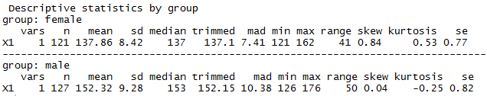
Využití balíčku psych – základní popisné statistiky dle skupin:
    library(psych)
    describeBy(DATA[,"Length_cl"], group=DATA[,"Sex"])
    describeBy(DATA[,"Length_cl"], group=DATA[,c("Sex","Side")])
Vymazání proměnné:
  DATA$Inner_End_W <- NULL
Přidání proměnné:
  DATA$new <- NA
    Note: přidání i vymazání proměnné lze přes odkazování typu [,] ne jen $!

Slide 17
DOMÁCÍ ÚKOL 5
  A) Z ISu si stáhněte data: du_5.txt a načtěte je do RStudia (jméno proměnné zvolte libovolně).
  B) Zkontrolujte načtená data, případné chyby opravte.
    Při opravách chyb vycházejte z předpokladu, že hodnota s vyšším zastoupením je ta správná.
  C) Zjistěte dimenze načteného objektu a vypočítejte základní statistiky jednotlivých proměnných
  D) Vymažte prázdné sloupce (19 až 31).
  E) Vytvořte dva objekty DX a SIN:
    DX bude obsahovat pouze měření z pravé strany (Side bude dx)
    SIN bude obsahovat pouze měření z levé strany (Side bude sin)
  A spojte je dohromady do objektu DXSIN (note: funkce merge).
  F) Vypočítejte základní statistiky pro muže a ženy k rozměrům F1.x, F1.y.

